Slide 1
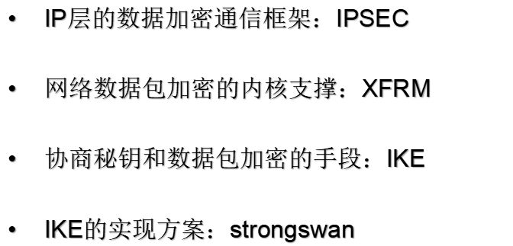

Slide 2
IP层的数据加密通信框架：IPSEC
IPsec的工作原理大致可以分为4个阶段：
识别“感兴趣流”
网络设备接收到报文后，通常会将报文的五元组等信息和IPsec策略进行匹配来判断报文是否要通过IPsec隧道传输，需要通过IPsec隧道传输的流量通常被称为“感兴趣流”。 注：五元组：本地ip、本地端口、对方ip、对方端口、协议
安全协商（Security Association，以下简称SA）
SA是通信双方对某些协商要素的约定，比如双方使用的安全协议、数据传输采用的封装模式、协议采用的加密和验证算法、用于数据传输的密钥等
数据传输
IPsec SA建立成功后，双方就可以通过IPsec传输数据了。
在这一阶段通过对数据进行加密和验证。
隧道拆除
通常情况下，通信双方之间的会话老化（连接断开）即代表通信双方数据交换已经完成，因此为了节省系统资源，通信双方之间的隧道在空闲时间达到一定值后会自动删除

